Slide 1
Команда “Нейр0нщики”
Проект: “Поиск одежды по фотографии”

Slide 2
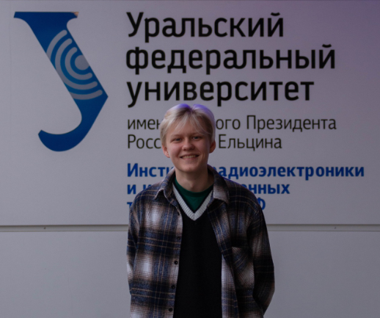
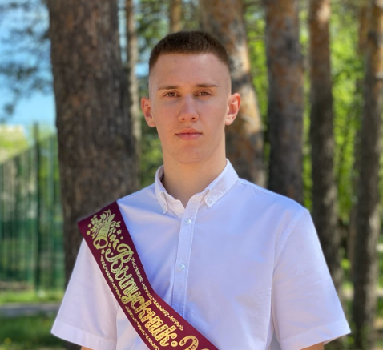
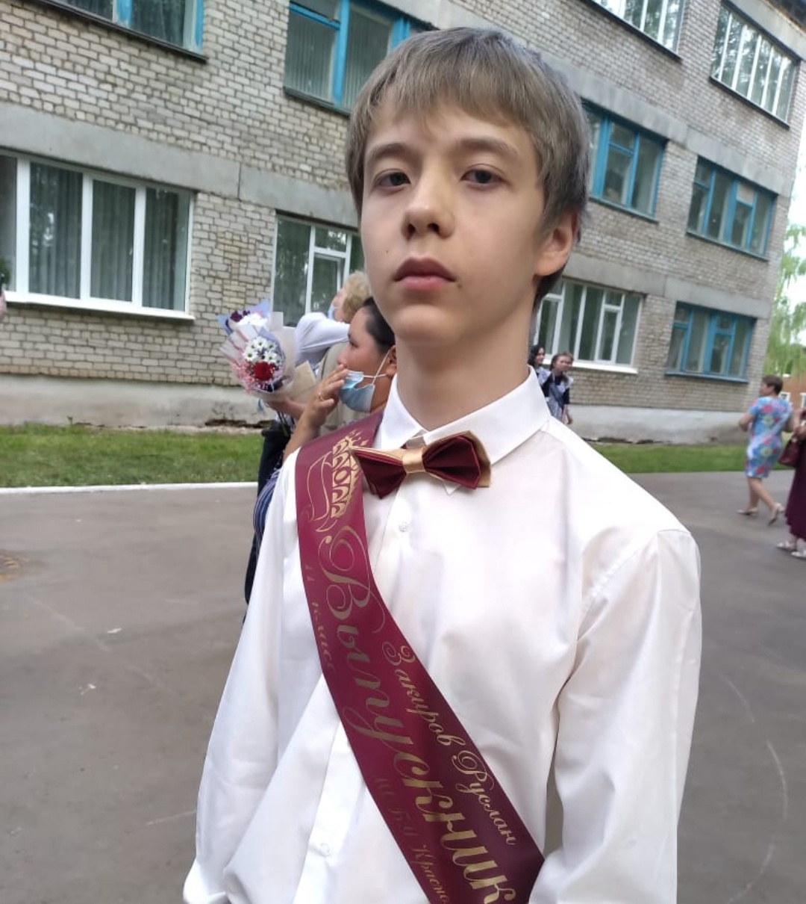
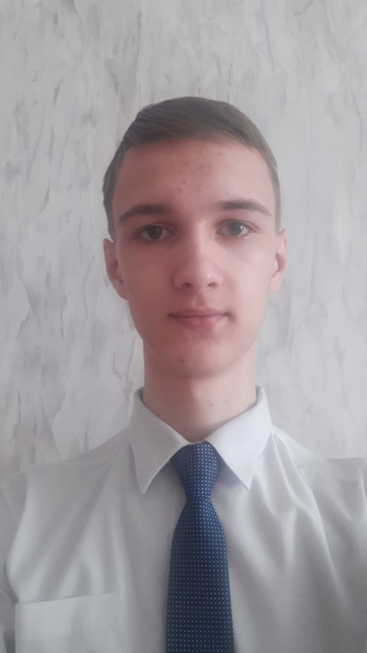
Состав команды:
Тимлид и Спикер: Ермоленко Дмитрий
Дизайнер и Аналитик: Логинов Лев
Программист: Закиров Руслан
Программист: Минин Святослав
1

Slide 3
Проблемы
огромное количество разных однотипных и непонятных сайтов с одеждой.
желание хорошо одеваться, следовать трендам, быть похожим на любимых знаменитостей.
потребность в удобном поиске интересующей одежды в короткие сроки.
2

Slide 4
Аналоги
Аналоги | Выбор вещей по фото | Выбор бренда | Веб-сервис(Доступен на всех устройствах) | Использование на русском языке
Lamoda.ru | + | + | - | +
Lydkat.com | + | + | + | -
Beagle.vision | + | + | + | -
Яндекс Картинки | + | - | + | +
Wildberries | + | + | + | +
3

Slide 5
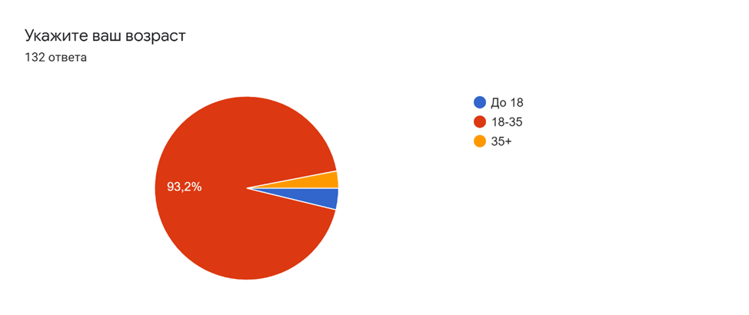
Целевая аудитория:
Пользователи телеграм бота – молодёжь. Это люди, следящие за модой и любящие красиво одеваться. В основном возраста 16–35 лет.
4

Slide 6
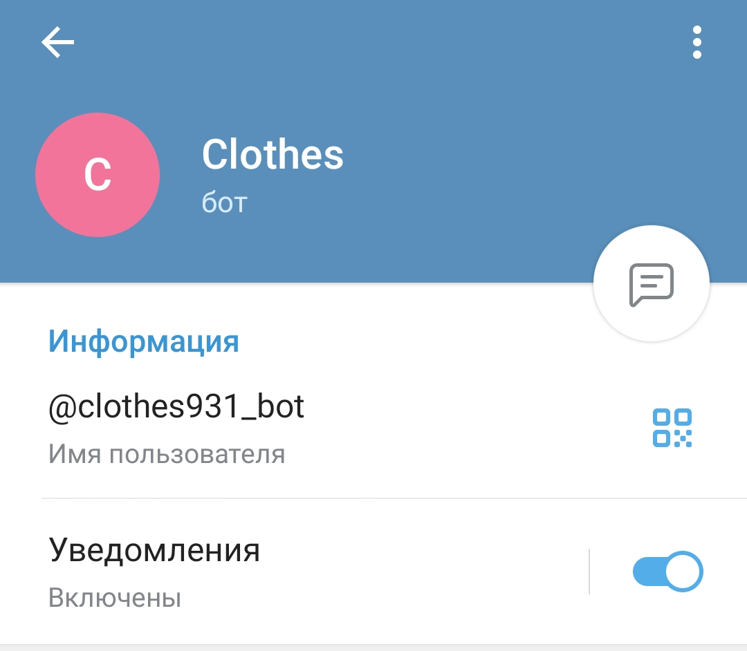
Решение:
Телеграм-бот для поиска одежды
5

Slide 7
Этапы разработки:
Создание доски в Trello.
Поиск информации о создании телеграм-бота и о создании и обучении нейросети.
Процесс создания бота и обучение нейросети.
Финальные штрихи и отладка работы телеграм-бота.
6

Slide 8
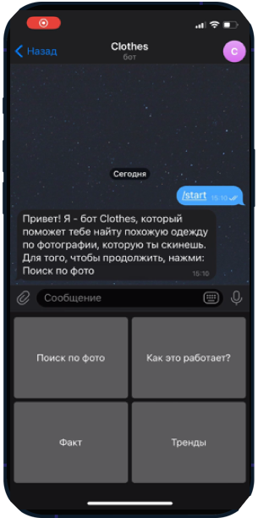
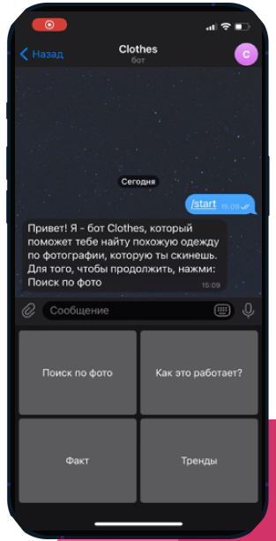
Поиск одежды по фотографии
Дополнительные функции бота
7

Slide 9
Нейросеть
Получает изображение
Определяет тип одежды
Берет центральную часть и определяет цвет
Сопоставляет с таблицей и кидает пользователю
8

Slide 10
Стек технологий
9
Trello - организация рабочего процесса
Python - написание и обучение нейросети
Node Js - написание бота
Telegram - сервис, на котором основываются наш бот и нейросеть

Slide 11
Итоги проекта
10
Написан TG-bot
Написана нейросеть
Нейросеть обучена
Вшит функционал нейросети в бота
Добавлены дополнительные функции бота в виде интересных фактов и другой информации

Slide 12
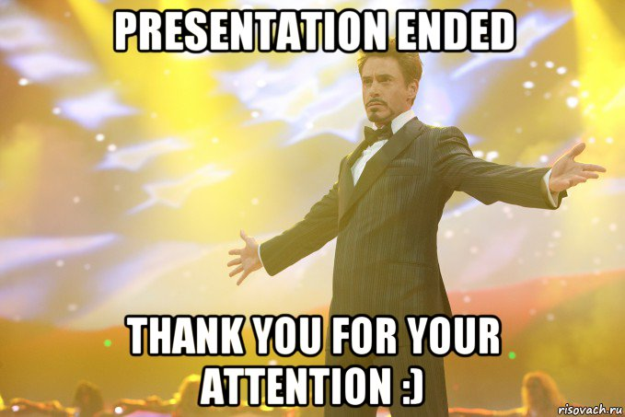
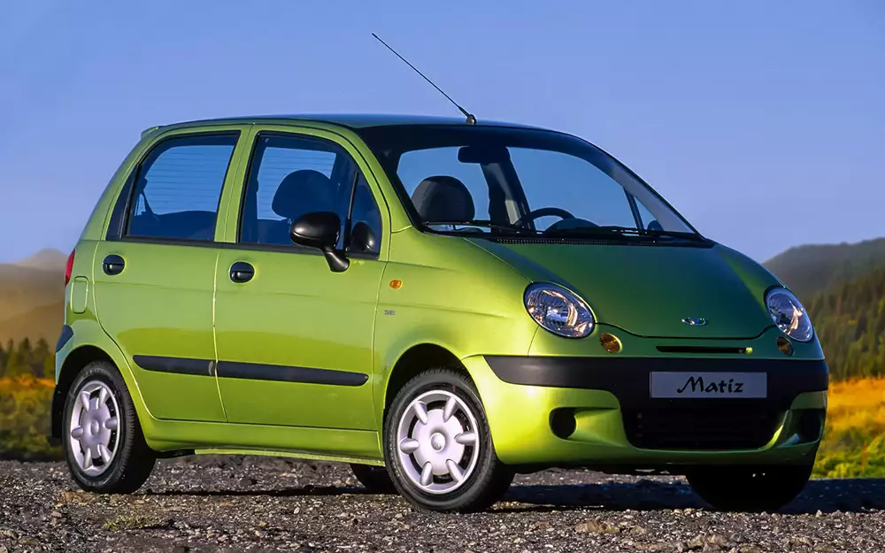
Спасибо за внимание!
Нашего бота можете посмотреть в tg - @clothes931_bot

